Slide 1
Python新手的第一堂实战课
案例：微信好友数据分析(一)
授课老师：查永春

Slide 2
目录
01
微信web协议简介
02
抓取微信数据原理
03
获取数据：itchat库

Slide 3
01
微信web协议简介

Slide 4
微信web协议简介
微信通过网络协议https传输数据，通过抓包分析传输数据格式可以获得传输内容，这就是模拟登陆微信网页版的原理。
抓包分析数据之后即可使用Python来构造请求与微信服务器交互，进而实现各种功能

Slide 5
02
抓取数据原理

Slide 6
抓取数据原理
选择抓包软件：可选择的抓包软件较多，这里选择Wireshark这个抓包软件，通过一些配置抓取微信网页端的流量。
分析并模拟扫码，并获取登录状态
向服务器提供一些用于获取二维码的数据
服务器返回二维码
向服务器询问二维码扫描状态
服务器返回扫描状态
开发功能：使用前面的分析步骤，分析每一个功能的交互流程，构造相应的Python代码完成交互
代码封装使用：安装使用itchat库

Slide 7
03
获取数据：itchat库

Slide 8
获取数据：itchat库
安装itchat库：pip install itchat
登录微信：itchat.login()
发送消息：itchat.send('Hello, filehelper', toUserName='filehelper’)
回复消息：@itchat.msg_register(itchat.content.TEXT)
def text_reply(msg):
return msg.text
itchat.auto_login()
itchat.run()
消息类型：TEXT, MAP, CARD, NOTE, SHARING、PICTURE, RECORDING, ATTACHMENT, VIDEO、FRIENDS

Slide 9
获取数据：itchat库
安装itchat库：pip install itchat
登录微信：itchat.login()
发送消息：itchat.send('Hello, filehelper', toUserName='filehelper’)
回复消息：@itchat.msg_register(itchat.content.TEXT)
def text_reply(msg):
return msg.text
itchat.auto_login()
itchat.run()
消息类型：TEXT, MAP, CARD, NOTE, SHARING、PICTURE, RECORDING, ATTACHMENT, VIDEO、FRIENDS
获取好友信息：itchat.get_friends(update=True)

Slide 10
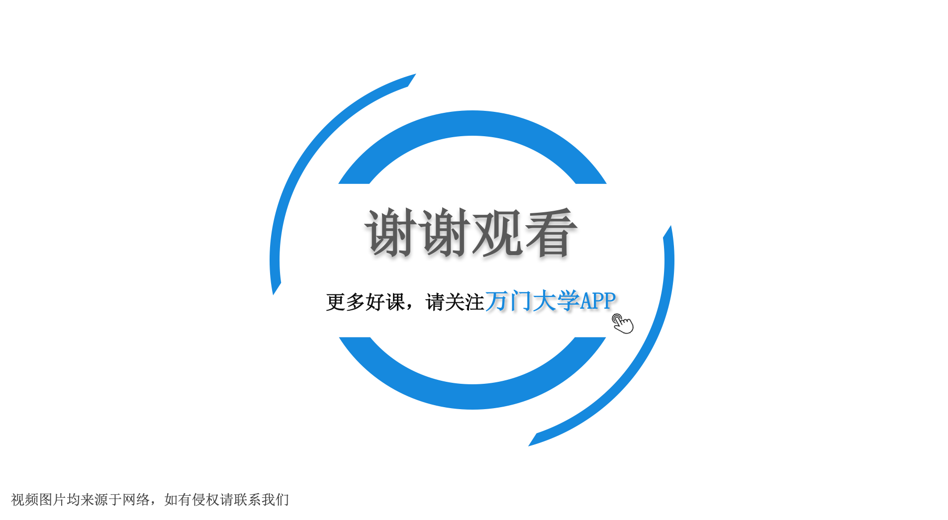

感谢聆听 批评指导
GENERAL EDUCATION TEACHING COURSEWARE

